Slide 1
EVROPSKA UNIJA
Slovenija leta 2004 postane članica Evropske unije.
Učbenik stran 35-39

Slide 2
Nastanek Evropske unije (EU)
Mnoge vojne se začnejo zaradi gospodarskih razlogov, zato se države začnejo dogovarjati o gospodarstvu.
Leta 1992 nastane Evropska unija.
Sprejema le tiste države, ki so DEMOKRATIČNE.
Glavne ustanove v mestu BRUSELJ (Belgija).
Danes ima Evropska unija 27 držav članic.

Slide 3
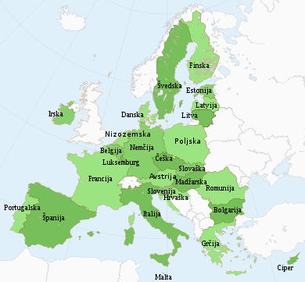
Članice morajo sprejeti dolžnosti prispevati nekaj denarja za skupne cilje (gradnja cest, podpora kmetom, …).
Ta denar članice dobijo, če ga potrebujejo.
Slovenija mora upoštevati sklepe Evropske unije.

Slide 4
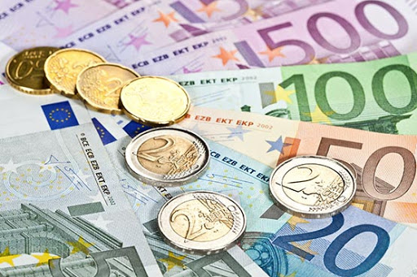
Prednosti Evropske unije
Podjetja lahko prodajajo v tujini brez CARINE.
Slovenščina eden od uradnih jezikov Evropske unije.
Prosti mejni prehodi.
Isti denar – EVRO.

Slide 5
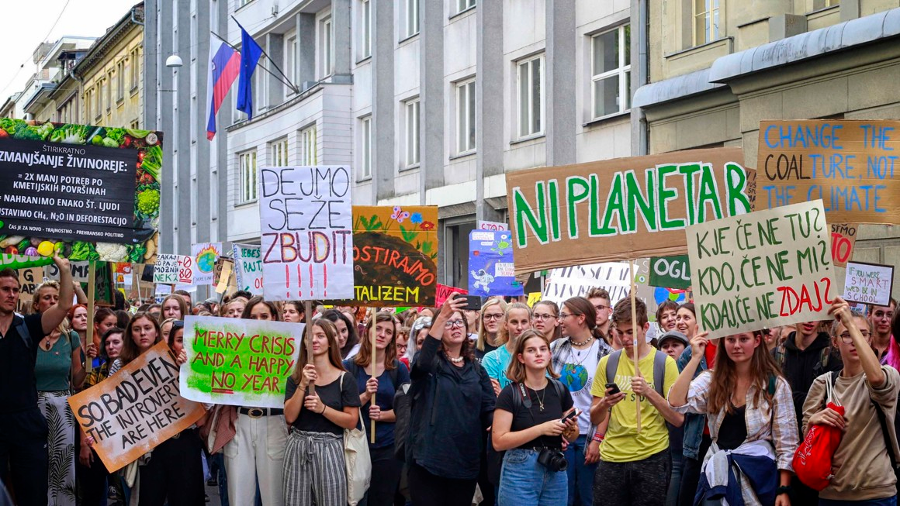
Ima Evropska unija tudi težave?
Nekatere članice se ne strinjajo s posameznimi sklepi.
Razlike v razvitosti držav, spori med državami.
KMETIJSTVO: preveč pridelka - kmetje morajo spustiti cene, naravne nesreče - pridelka ni.
Kritike o premajhni skrbi za OKOLJE.

Slide 6
Odgovori na vprašanji, lahko si pomagaš z internetnim brskalnikom.
Katera država zadnja postane članica Evropske unije in katera država zadnja izstopi iz Evropske unije?
*S katerimi težavami se spopada Evropska unija v današnjih časih (vsaj 3 težave)?

